Slide 1
Digitalisierung

Slide 2
Agenda
Definition
Probleme (kleine Unternehmen)
Dynamik der Digitalisierung
Gemeinsamkeiten Organismus und Maschine
Der digitale Alltag
Anforderungen an Systeme (Effizienz und Verlässlichkeit)
Anwendungsbereiche der Digitalisierung
Datenkomprimierung
Bandbreite vs. Latenz
Digitale Arbeits- und Produktionswelt
KI und kognitive Maschinen
Security
Mixed-Reality
Herausforderungen

Slide 3
Grundlagen für Definition
Unterschiedliche Sichtweisen
Technisch
A/D-Wandlung in diskrete abgestufte Werte
Volkswirtschaftlich
Digitale Infrastrukturen, Arbeit, Gesundheit, Bildung, Forschung und Sicherheit
Betriebswirtschaftlich
Gewinnmaximierung (Wie viel Geld kann eingespart werden?)
Neue Produkte und Dienstleistungen
Unterschiedliches Verständnis
Resultiert in unterschiedlicher Zielsetzung
Verwässerung des Begriffs

Slide 4
Anforderungen an die Definition
Entscheidbarkeit
Handelt es sich beim dem Phänomen um Digitalisierung?
Umfassend
Bisheriges sollte auch weiterhin zur Digitalisierung zählen
Verwendung und Akzeptanz
Auswirkungen und Konsequenzen nur ableitbar
Grundlage für Skala
Fortschritt und Qualität bewerten
Vergleichbar gestalten

Slide 5
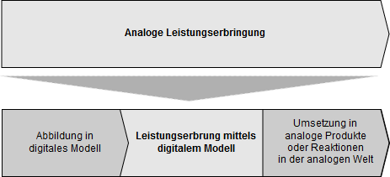
Definition
Es wird von Digitalisierung gesprochen, wenn analoge Leistungserbringung durch Leistungserbringung in einem digitalen, computerhandhabbaren Modell ganz oder teilweise ersetzt wird.

Slide 6
Probleme (primär bei kleine Unternehmen)
Schnelllebiger Produktmarkt
Digitalisierung im Unternehmen selbst umsetzen
Existierende Prozesse neu („digitalisiert“) umsetzen
Probleme bei Kompatibilität zu veralteter Technik
Fachkräftemangel (siehe neues Datenschutzgesetz)
Neue Produkte -> Risiko
Customer-Relationship-Management immer wichtiger
Neue Vertriebswege
Digitale Geschäftsplattform
Unternehmensstruktur umstellen um Flexibilität zu steigern

Slide 7
Dynamik der Digitalisierung
Beschleunigung des Fortschritts
Computer unterstützte Entwicklung und Planung
Computer unterstützte Produktion
Planung und Entwicklung von Computern
Schneller und einfacher Datenaustausch
Angesammelte Daten als Grundlage für Produkte
Neue Erkenntnisse durch Computer unterstützte Analyse
Früher zu langsame Computer
Händisch nicht möglich und zu hoher Aufwand

Slide 8
Dynamik der Digitalisierung
Anwendungsfelder und Bedarf erscheint grenzenlos
„Alles“ verbessern und optimieren
Mehr Leistung
Höhere Effizienz
Geringerer Ressourcenverbrauch
Führt zur „digitalen Revolution“

Slide 9
Dynamik der Digitalisierung (Moore's law)
Alle 18 Monate Transistoren Anzahl verdoppeln
1941 Konrad Zuse Z3 (Binärcode und programmierbar)
1971 erster Mikroprozessor 8.000 Transistoren
1981 80.000 Transistoren
2017 19,2 Milliarden Transistoren (AMD Epyc)

Slide 10
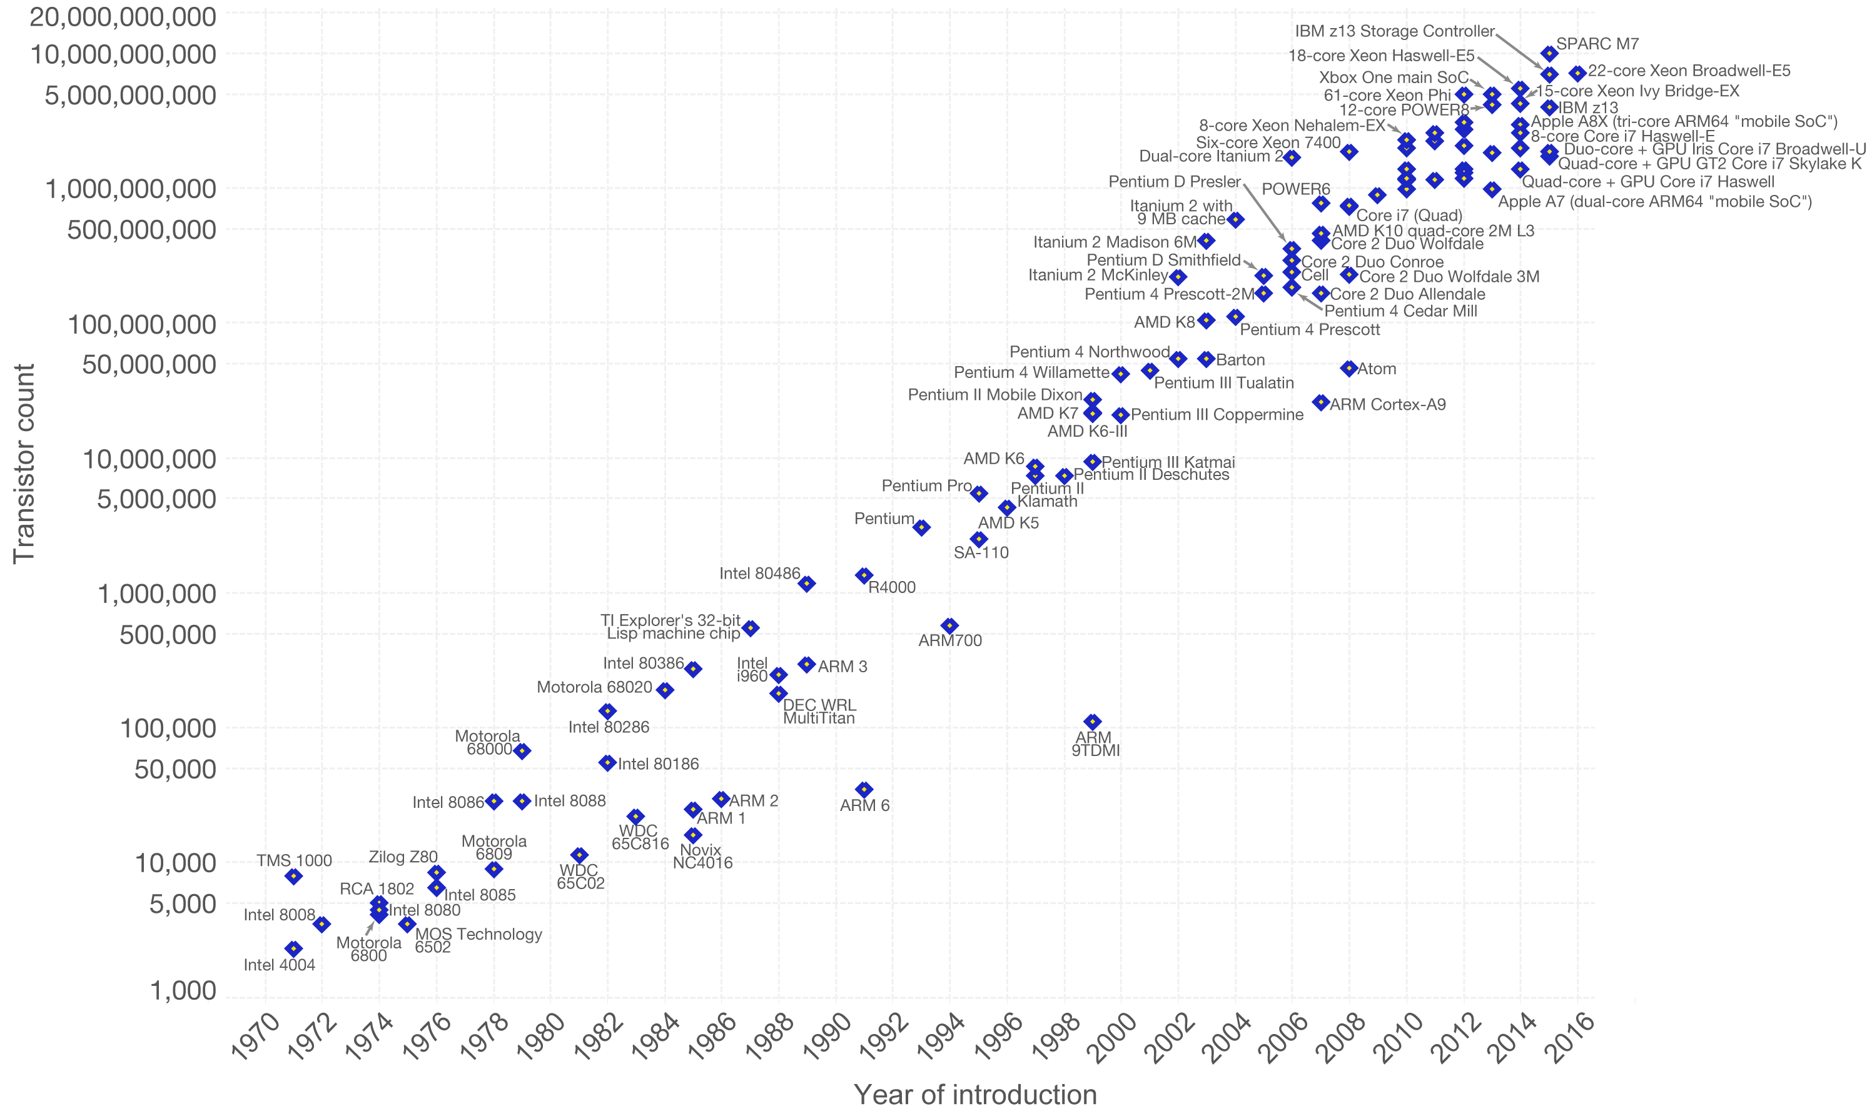

Slide 11
Eigenschaften von Maschinen
Praktisch alle Maschinen digital
Sensoren erfassen Umwelt
Programmierung entscheidet über Verhalten
Aktor ermöglicht Eingriff in die Umwelt
Dabei Daten sammeln und abspeichern

Slide 12
Gemeinsamkeiten Organismus und Maschine
Sehr ähnlich zu Maschinen
Daten sind die DNA der Maschinen
Gemeinsamkeiten
Speichern von Informationen über sich selbst und Umgebung
Komplexe Informationen mit wenigen Zeichen kodiert
DNA vier Zeichen (Nukleotide-Adenin, Guanin, Thymin und Cytosin)
Binär zwei Zeichen (0 und 1)
Dezimalrechner
Qubits
Vervielfältigung
Zellteilung
Copy & Paste
inklusive Fehlerkorrektur z.B. Hamming-Code bei Übertragungen

Slide 13
Gemeinsamkeiten Organismus und Maschine
Veränderbar
Mutation
Editierbar
Simulation von Evolution bei Evolutionären Algorithmen
Grundsätzliche Lernfähigkeit
Hohe allgemeine Intelligenz
Maschinelles Lernen generiert Wissen beim Lernen
Nächste Evolutionsstufe basiert auf dem Vorgänger
Auf existierendem Wissen wird aufgebaut
Bei Maschinen ist der Austausch (ein Update) schnell und einfach

Slide 14
Der digitale Alltag
Veränderte Kommunikation (Skype, WhatsApp, Facebook)
Mobilitätsverhalten
Home-Office
Ubiquitäre Kontakt- und Kommunikationsmöglichkeiten
Individuelles Produktdesign (3D-Druck)
Schnelle und einfach Verbreitung und Erstellung von
Medien, Meinungen, Ideen, Gegenständen und Programmen
Kein Verlag benötigt, kaum oder keine Zensur
Lebenslange Lernen zwingend notwendig
Selbständiges lernen mit Guides und Tutorials erleichtert

Slide 15
Anforderungen an Systeme
Hohe Anforderungen, da hohe Abhängigkeit
Digitaltechnik ist praktisch allgegenwertig
Energieversorgung
Produktion
Gesundheit
Mobilität
Kommunikation
Medien
usw.
Ausfälle können gravierend sein

Slide 16
Anforderungen hinsichtlich der Effizienz
Energieverbrauch
Neue Fertigungstechniken bei CPUs
Höhere Akkukapazität bei gleicher Größe
Umweltschutz und Energiekosten
Codegröße und Speicherplatz
Datenkomprimierung
Datendichte angestiegen z.B. HDD
Verschleißteilen vermeiden durch Flash-Speicher
Laufzeit
Harte und weiche Echtzeitanforderungen
Kürzere Laufzeit senkt Energieverbrauch
Zeit ist Geld
Gewicht und Größe
Wearables
Transportkosten und Verbaubarkeit
Preis

Slide 17
Anforderungen hinsichtlich der Verlässlichkeit
Zuverlässigkeit (Ausfallsicherheit)
Ersatzkomponenten (Notstromgenerator)
Parallele Komponenten (Mehrstrahliges Flugzeug)
Funktionsredundanz durch verschiedene Prinzipien (elektronisch und mechanisch Messen)
Wartbarkeit
Schnelle Diagnose und Reparatur
Lesbarkeit und Qualität von Quelltext
Dokumentation und Benutzerhandbuch
Verfügbarkeit
Kombination von Wartbarkeit und Zuverlässigkeit
Sicherheit (Safety und Security)

Slide 18
Daten und Informationen
Praktisch alle Informationen digital
Transportiert
Gespeichert
Erzeugt durch Menschen und Maschinen
Maschinen Anteil wird steigen (Industrie 4.0 und Internet of Things)
Generierung durch Menschen kann nicht vermieden werden
Sicherheit (Safety und Security) sind Kernthemen

Slide 19
Anwendungsbereiche der Digitalisierung
Digitalisierung als Universalübersetzer
Vollständig digitaler Entwurfsprozess von Produkten
Brain-Computer-Interface (BCI)
Prothesen und Computer steuern
Empfindungen an Prothesen erzeugen
Digitalisierung Bindeglied zwischen biologischer und cyber-physischer Welt
Digitalisierung der materiellen Welt
Informationen über Objekte identifizieren und in Modell überführen
Simulationen für z.B. Tauglichkeit
Beispiele: VINI - Vehicle Identification Number Index

Slide 20
Anwendungsbereiche der Digitalisierung
Medizin
Bewältigung von großen Datenmengen in der Medizin
KI um Krankheitsbilder zu erkennen
Health Ledger: Die digitale Patientenakte
Telerobotik in menschenfeindlichen Umgebungen
Chirurgie roboter
Tiefseeroboter
Entschärfung von Bomben
Verarbeitung von Radioaktiven Materialen

Slide 21
Datenkomprimierung
Jährliche Datenerzeugung
2016 ca. 16 Zettabyte
2025 ca. 163 Zettabyte (41.000 Milliarden DVDs)
Datenkomprimierung (verlustfrei wenn möglich)
H.265 Video-Encoder
gleiche Qualität wie H.264
Datenkomprimierung verdoppelt
Mp3
Gleich Klangqualität
Bis zu 10-Mal kleiner als unkomprimiert
Ohne Komprimierung wäre das Internet so nicht nutzbar

Slide 22
Bandbreite vs. Latenz
Latenz entspricht Ping
Bandbreite beschreibt Datendurchsatzrate
Zeitkritisch Anwendungsfälle
Teleroboter
Autonomes Fahren
Automatisierte und vernetzte Maschinen
Mögliche Lösung
Edge Computing für Vorverarbeitung
Bessere Infrastruktur

Slide 23
Digitale Arbeits- und Produktionswelt
Siehe Dynamik der Digitalisierung
Computer unterstützt Entwickeln und Produzieren
Kooperative Roboter
Beim Entwickeln den Menschen nicht vergessen!
Schlechter Usability führt zu Safety-Problemen
Digitaler Zwilling
Betriebsrelevanten Eigenschaften im Modell digitalisieren
Ermöglicht
Optimierung
Fehlererkennung
Simulation von ganzen Systemen
Predictive-Maintenance

Slide 24
Generative Fertigung
Daten „materialisieren“
Daten bestimmten wie DNA die physische Erscheinung
3D-Druck
Preiswerte Prototypen
Spezialanfertigungen
Hohe Materialvielfalt
Materialeffizienz
Ersatzteile vor Ort und On-Demand produzieren
Könnte Teleporter realisieren

Slide 25
KI und kognitive Maschinen
Features
Interaktionsfähigkeit
Erinnerungsvermögen
Kontexterfassung
Anpassungsfähigkeit
Lernfähigkeit
Universelle Einsatzmöglichkeit
Auswirkungen extrem gravierend
AI-Singularität und AI-Safety berücksichtigen!

Slide 26
Wichtigkeit von Daten und Informationen
Im Informationszeitalter sind Daten und Informationen „Macht“.
CAD-Modell für 3D-Drucker ist wertvoller als Produkt
Jederzeit und beliebig oft produzieren
Besitz liefert Wettbewerbsvorteil
Privatpersonen sind unwissend und sorglos
„Geistiges Eigentum“ der Unternehmen
Beispiele für die Wichtigkeit sind endlos

Slide 27
Security
Datenaustausch ist essenziel
Datentransport potentielle Schwachstelle
Fehlerhafte Übertragung
Blockiert
Manipuliert
Abgefangen (mitgelesen)
Hohes Schadenspotential
Wettrüsten zwischen SW-Herstellern und Angreifern
Daten sind leichter zu manipulieren als physische Objekte

Slide 28
Security – Der Mensch als Sicherheitslücke
Wer nutzt:
E-Mail Verschlüsselung
Passwort-Manager
Multifaktor-Authentifizierung (wenn nicht per Default aktiv)
Passwörter mehrfach verwendet
Social-Engineering-Angriffe
Schwächstes Glied in sicherheitsrelevanten Systemen
Workarounds
Benutzername-Passwort-Authentifizierung nicht mehr zeitgemäß
Mensch sollte im Fokus stehen und nicht die Technologie
Sicherheitsbewusstsein bei Fachleute und Bevölkerung fördern
Datenschutz
Selbstverständlichkeit von Verschlüsselung etc.

Slide 29
Security – potentielle Angriffsziele
Energieversorgung
Wasserversorgung
Transportsysteme
Finanz- und Währungssysteme
Fertigungsanlagen
Militärische Einrichtungen
Kommunikationssysteme
Mobilfunknetze
Internet

Slide 30
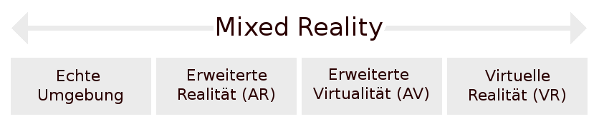
Mixed-Reality
Hohe Plattformdiversität
Rechenkapazität
Betriebsysteme
Ein- und Ausgeabemöglichkeiten
Daten Sicherheit
Skalierbarkeit

Slide 31
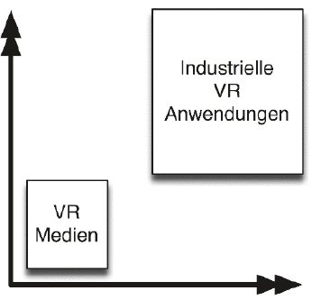
Virtual-Reality (VR) in der Industrie
Seit 25 Jahren im Einsatz
Digitale Mock-Ups ersetzen physikalische
Konsumentenprodukte nicht übertragbar
Hohe FPS-Zahlen nötig
Große Datenmengen
Hardware upgraden reicht nicht aus
Neue Datenstrukturen nötig
Harte Echtzeitanforderungen
Out-of-Core-Technologien
Integrierbarkeit
Dynamische Konfigurierbarkeit

Slide 32
Augmented-Reality (AR) in der Industrie
Einsatzbereich: Planungs- und Prüfprozesse
SOLL-IST-Abgleich (Cyber-physikalische Äquivalenz)
Simulations- und Fertigungsprozesse abgleichen
IST-Daten in Produktionsplanung zurückführen
AR kann SOLL-IST-Abgleich in Echtzeit feststellen

Slide 33
AR Anwendungsbeispiele
Beispiele
AR-Reparaturanleitung
Step-by-Step Guide mit visueller Unterstützung
Exakte Abstimmung auf Modell und Ausstattung
AR-gestützte-Wartung
Experten über Livestream dazu ziehen
Anleitung erweitern
AR-Handbücher
Graphische Anleitung sind sprachunabhängig
App-Store erhöht Wartbarkeit
Produktionsplanung und Qualitätskontrolle werden revolutioniert

Slide 34
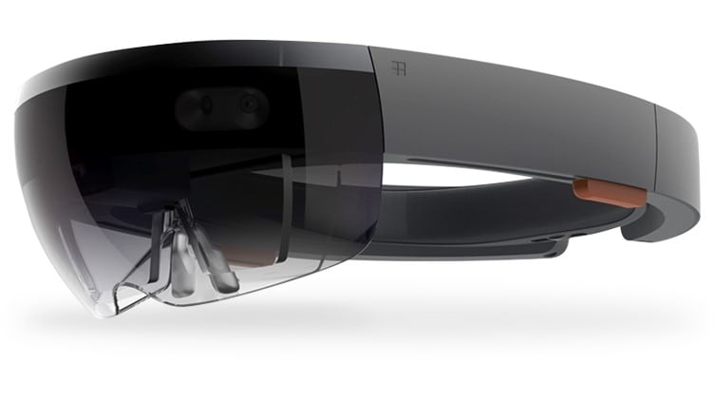
HoloLens
Multimodale Sensorik
Kamera, Mikrofon, Gyroskope, Kompass und usw.
Simultaneous Localization and Mapping (SLAM)
Qualität der Modelle zu hoch
100.000 Polygone empfohlen
Tracking
Für SOLL-IST-Abgleich unzureichend
Über Gestensteuern Fenster „anpinnen“
Objekte und Hintergrund nicht unterscheidbar (SLAM)
Bewegung von Objekten problematisch

Slide 35
HoloLens
Security
Modelle auf dem Gerät gespeichert
W-Lan
Lösungsmöglichkeit: Web-Technolgie bringt
Hohe Plattformdiversität
Rechenkapazität
Betriebsysteme
Ein- und Ausgeabemöglichkeiten
Daten Sicherheit
Skalierbarkeit

Slide 36
Mixed-Reality (AR) und Web-Technolgie
Server-Client Architektur mit Webbrowser
keine nativen Softwarekomponenten von dritten
Aktuellste Daten als Grundlage
Modell via Stream an Client schicken
Daten/Modelle verlassen Server nicht
Rechenkapazität der Server nutzen
schlanke Endgeräte
On-Chip-Verarbeitung von WebGl/WebCL
Keine Browser-Plugins
Skalier- und Verteilbarkeit
Plattformunabhängigkeit

Slide 37
Herausforderungen
Langfristig wegfall von Arbeitsplätzen
Fear-of-missing-out
Jugendschutz
Kriminalität
Datenmissbrauch
Identitätsdiebstal
Waffen, Munition, Drogen
Menschenhandel
Urheberrechtsverletzungen
Stalking und Mobbing

Slide 38
Fragen und Feedback

